Slide 1
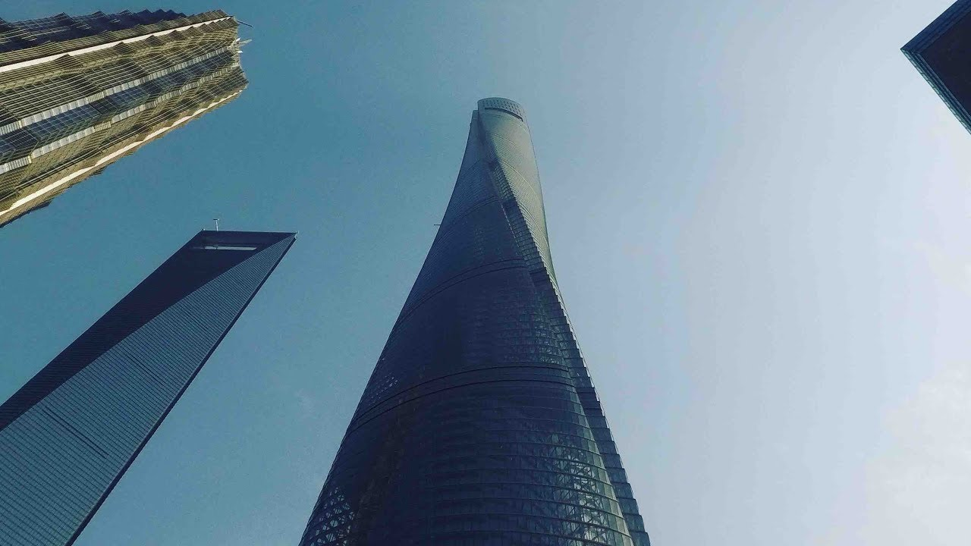
בונים מגדלים
בראשית פרק י"א

Slide 2
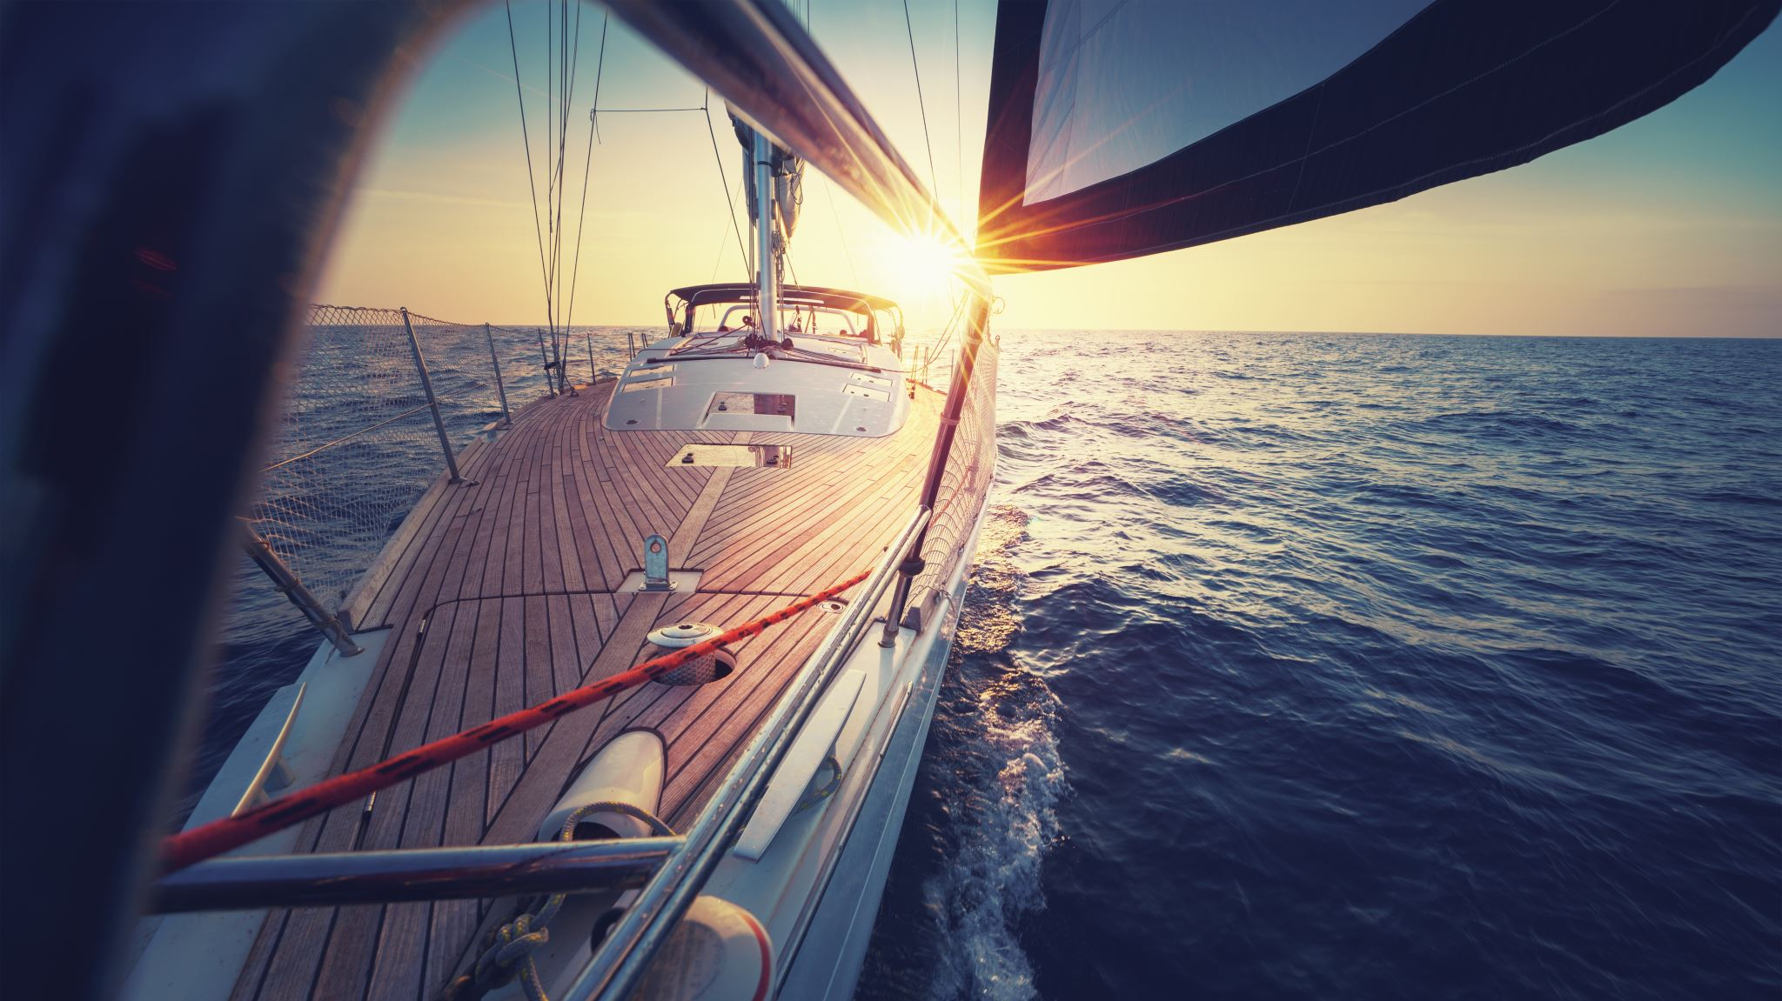
איך הגענו עד כאן?
העולם התחיל מחדש לפני שני פרקים
נח כבר לא איתנו ובני בניו גדלו והתרבו
והגענו לדור מיוחד.
דור הפלגה.

Slide 3
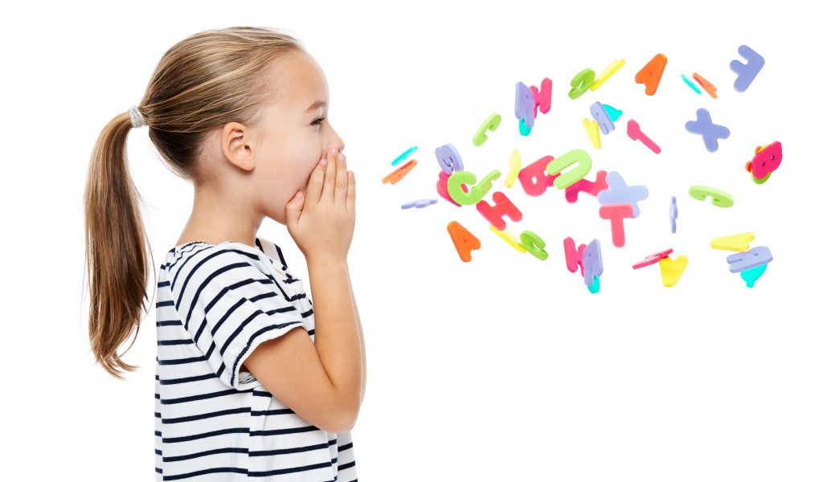
וַיְהִי כָל-הָאָרֶץ, שָׂפָה אֶחָת, וּדְבָרִים, אֲחָדִים.
השפה האחת הזו זה טוב ? אולי דווקא רע?
מה דעתכם.ן?

Slide 4
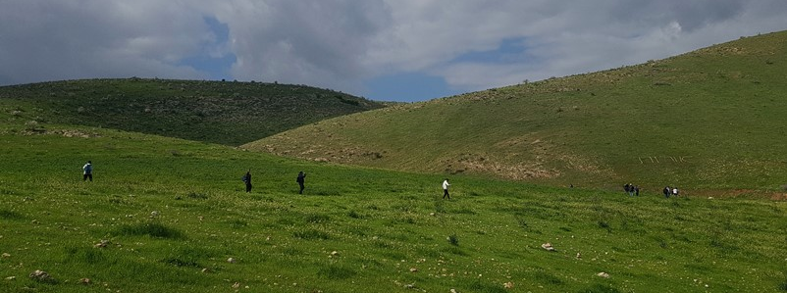
ועכשיו עדיין נשמע לנו רע?
וַיְהִי, בְּנָסְעָם מִקֶּדֶם; וַיִּמְצְאוּ בִקְעָה בְּאֶרֶץ שִׁנְעָר, וַיֵּשְׁבוּ שָׁם.

Slide 5
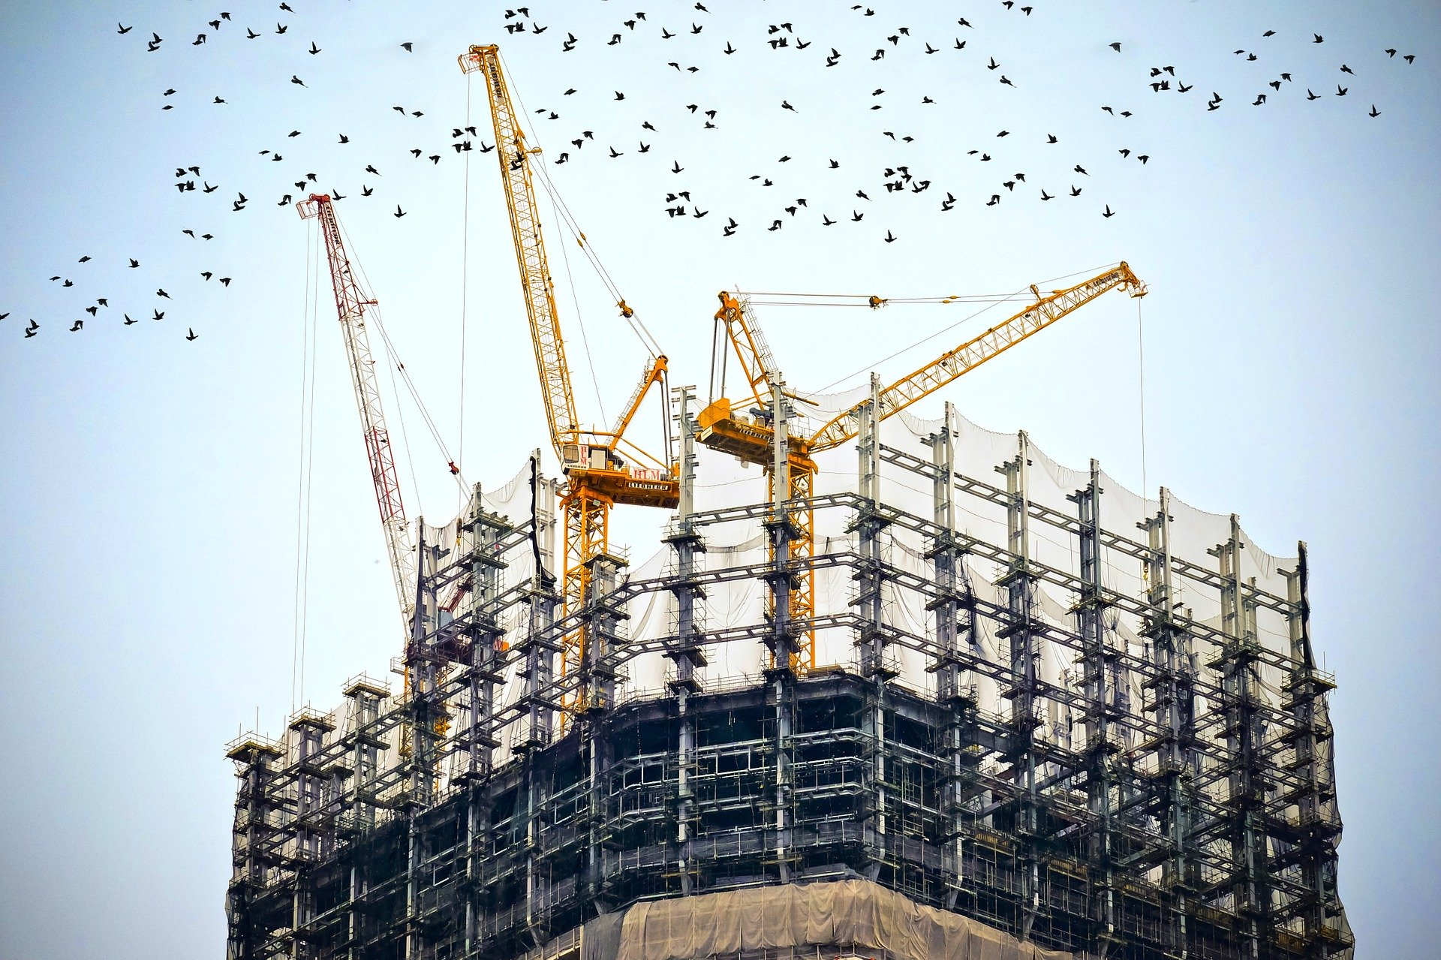
ג וַיֹּאמְרוּ אִישׁ אֶל-רֵעֵהוּ, הָבָה נִלְבְּנָה לְבֵנִים, וְנִשְׂרְפָה, לִשְׂרֵפָה; וַתְּהִי לָהֶם הַלְּבֵנָה, לְאָבֶן, וְהַחֵמָר, הָיָה לָהֶם לַחֹמֶר. ד וַיֹּאמְרוּ הָבָה נִבְנֶה-לָּנוּ עִיר, וּמִגְדָּל וְרֹאשׁוֹ בַשָּׁמַיִם, וְנַעֲשֶׂה-לָּנוּ, שֵׁם

Slide 6
וְנַעֲשֶׂה-לָּנוּ, שֵׁם?
מה זה אומר? האם הרצון הזה לגיטמי?

Slide 7
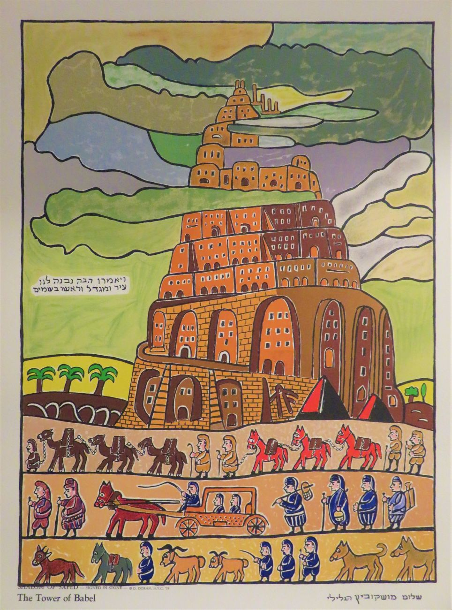
הזיגורט הוא בניין גבוה מזדקר מעלה, בעל כמה קומות, שבראשו, על פי השערות החוקרים, ניצב מקדש ששימש כמעונו של האל בעת ירידתו לארץ
מגדל בבל הצית את הדמיון של חוקרים, פרשנים, וציירים רבים – איך הוא נראה, ממה הוא נבנה ולאיזה גובה הוא התנוסס? הזיגורטים המסופוטמים יכולים לעזור לנו להבין איזה סוג מבנה זה היה.
כאמור, מדובר במבנה גבוה. העלייה אל המבנה הייתה באמצעות גרמי מדרגות חיצוניים ומרשימים והמבנה כולו נבנה מלבני בוץ מיובשות בשמש.
הזיגורטים נבנו לפני 5,000 שנה בערך, איך אנחנו יודעים עליהם כיום?
חפירות ארכאולוגיות שנערכו בערים שונות במסופוטמיה חשפו את המבנים האדירים. כתובות של מלכי מסופוטמיה ותיאורים של היסטוריונים יוונים, כמו הרודוטוס, מוסיפים מידע על המבנים. וכמובן, התיאורים של המבנה כמגדל המחבר בין השמים ממעל לארץ מתחת – 'בית יסוד שמים וארץ'.
בחפירות במסופוטמיה נמצאו שרידים ארכאולוגיים של עשרות זיגורטים. הזיגורט הקדום ביותר נמצא בעיר אור והוא נבנה על ידי המלך אור-נמו בסוף האלף השלישי לפנה"ס.
תמר רבי-סלהוב היא חברת צוות מקרא ו 929 במטח

Slide 8
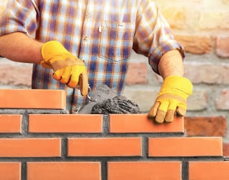
"שבע מעלות היו לו למגדל ממזרחו ושבע ממערבו. מעלים את הלבנים מכאן ויורדים מכאן. אם נפל אדם ומת לא היו שמים לבם אליו, ואם נפלה לבנה אחת היו יושבים ובוכים ואומרים: אוי לנו, אימתי תעלה אחרת תחתיה."
(פרקי דרבי אליעזר כד)

Slide 9
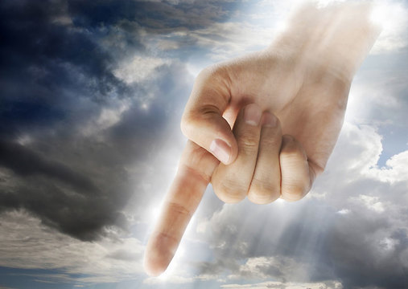
מה דעתו של ה' בנושא?
וַיֹּאמֶר יְהוָה, הֵן עַם אֶחָד וְשָׂפָה אַחַת לְכֻלָּם, וְזֶה, הַחִלָּם לַעֲשׂוֹת; וְעַתָּה לֹא-יִבָּצֵר מֵהֶם, כֹּל אֲשֶׁר יָזְמוּ לַעֲשׂוֹת.

Slide 10
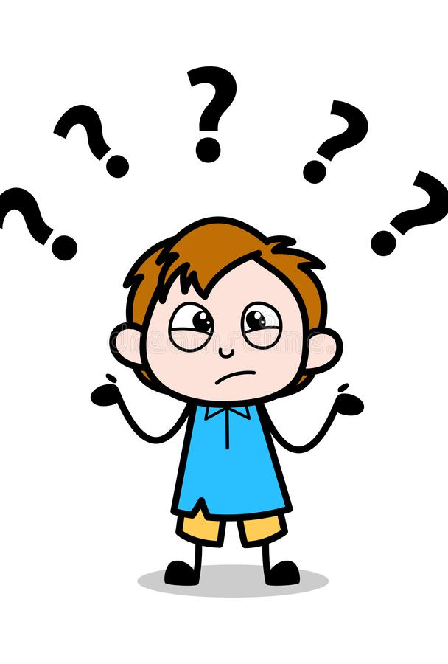
מבולבלים? גם הם!
ז הָבָה, נֵרְדָה, וְנָבְלָה שָׁם, שְׂפָתָם--אֲשֶׁר לֹא יִשְׁמְעוּ, אִישׁ שְׂפַת רֵעֵהוּ. ח וַיָּפֶץ יְהוָה אֹתָם מִשָּׁם, עַל-פְּנֵי כָל-הָאָרֶץ; וַיַּחְדְּלוּ, לִבְנֹת הָעִיר. ט עַל-כֵּן קָרָא שְׁמָהּ, בָּבֶל, כִּי-שָׁם בָּלַל יְהוָה, שְׂפַת כָּל-הָאָרֶץ; וּמִשָּׁם הֱפִיצָם יְהוָה, עַל-פְּנֵי כָּל-הָאָרֶץ.

Slide 11
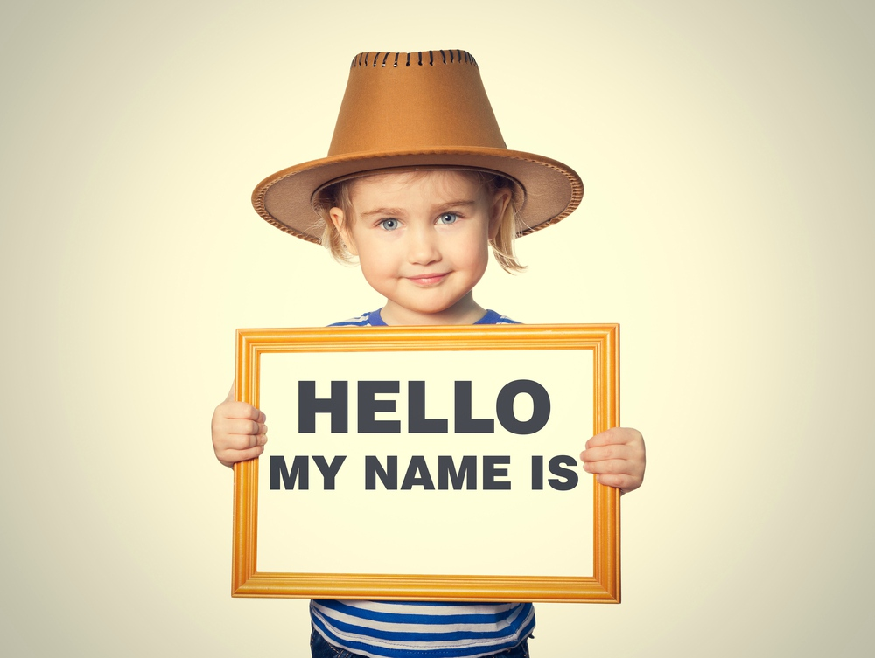
מדרש שם
"סיפור" או מעשה שמטרתו להסביר שם מסוים, של אדם או של מקום. בדרך כלל יש קִרְבַת צליל או קרבת שורש בין השם לבין המדרש המסביר אותו. לדוגמה: "ותקרא שמו משה, ותאמר: כי מן המים משיתיהו" (שמות ב' 10). השם המצרי "משה" מקבל כאן הסבר באמצעות פועל עברי - מ.ש.ה. - שמשמעותו: להעלות ולהוציא מן המים.

